Slide 1
多變項迴歸分析

Slide 2
Key words
干擾變數
原始估計值
調整後的估計值
交互作用
分層分析

Slide 3
我們研究的主題 （依變數）資料有
  連續型（或稱數值型）資料，
  有二元類別型資料，
不同的資料形態導致分析的迴歸模型及方法都有相當大的差異。
不同迴歸模型的迴歸係數也各有不同的解釋和代表的意義，分析時要特別注意。

Slide 4
我們介紹了如何利用迴歸模型探討一個自變數和一個依變數之間的關係。但在運動科學領域的分析中我們很少會遇到僅用一個自變數分析的情形。
原因是經常有許多風險因子（自變數）會同時影響要研究的依變數，單一自變數的分析結論經常有干擾（confounding）的情形產生。

Slide 5
辛普森詭論
英國統計學家E.H.辛普森（E.H.Simpson）於1951年提出的悖論，即在某個條件下的兩組數據，分別討論時都會滿足某種性質，可是一旦合併考慮，卻可能導致相反的結論
例：一所美國大學招生。人們懷疑入學標準有性別歧視。經統計如下：
性別 | 錄取 | 拒收 | 總數 | 錄取比例
男生 | 209 | 95 | 304 | 68.8%
女生 | 143 | 110 | 253 | 56.5%
合計 | 352 | 205 | 557

Slide 6
辛普森詭論
此校以下列數據辯駁:
各學院皆為女生錄取率較高
法學院
商學院
性別 | 錄取 | 拒收 | 總數 | 錄取比例
男生 | 8 | 45 | 53 | 15.1%
女生 | 51 | 101 | 152 | 33.6%
合計 | 59 | 146 | 205
性別 | 錄取 | 拒收 | 總數 | 錄取比例
男生 | 201 | 50 | 251 | 80.1%
女生 | 92 | 9 | 101 | 91.1%
合計 | 293 | 59 | 352

Slide 7
賀爾蒙治療 VS 冠狀動脈性心臟病
賀爾蒙治療和冠狀動脈性心臟病相關性的研究裡，假設資料分析的結論是 “賀爾蒙的治療會降低冠狀動脈性心臟病的發生率，結論在統計上是顯著的”，但發現所研究的資料中接受賀爾蒙治療的婦女剛好多數是年齡較輕的人，會不會冠狀動脈性心臟病發生率降低的原因是因為使用者年齡較低的關係，而不是因為使用賀爾蒙的原因?
統計上解決這種干擾的處理原則上有二種：
1. 從研究方法上處理或
2. 從資料分析上下手。

Slide 8
要從研究方法的設計上解決的話，我們在收集資料時，觀察到一位接受賀爾蒙治療的婦女（可稱為案例）就找一位年齡（干擾變數）相仿沒接受賀爾蒙治療的婦女（可稱為對照）同步追蹤觀察冠狀動脈性心臟病發生的情形 （此設計是以年齡相配(matching) 的設計），接著用統計方法處理分析。
若要從分析方法下手的話，則通常要使用多變項迴歸分析方法，將干擾變數放進迴歸模型中和主要的風險變數同步分析，這種作法稱為控制干擾因子的作法（control of confounding），是本章討論的重點。

Slide 9
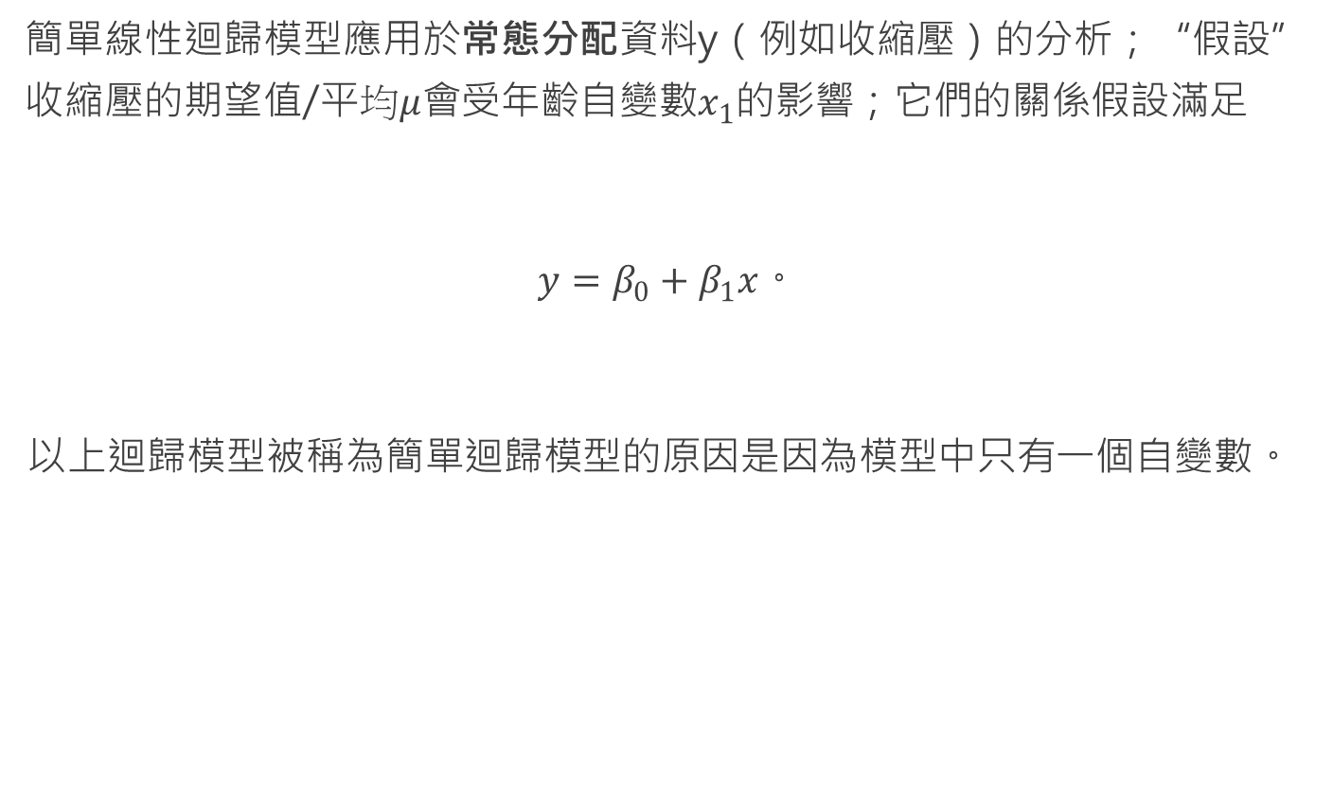
多變項迴歸模型
簡單線性迴歸模型應用於常態分配資料y（例如收縮壓）的分析；“假設”收縮壓的期望值/平$均μ$會受年齡自變數$x_{1}$的影響；它們的關係假設滿足
$y=β_{0}+β_{1}x$。
以上迴歸模型被稱為簡單迴歸模型的原因是因為模型中只有一個自變數。

Slide 10
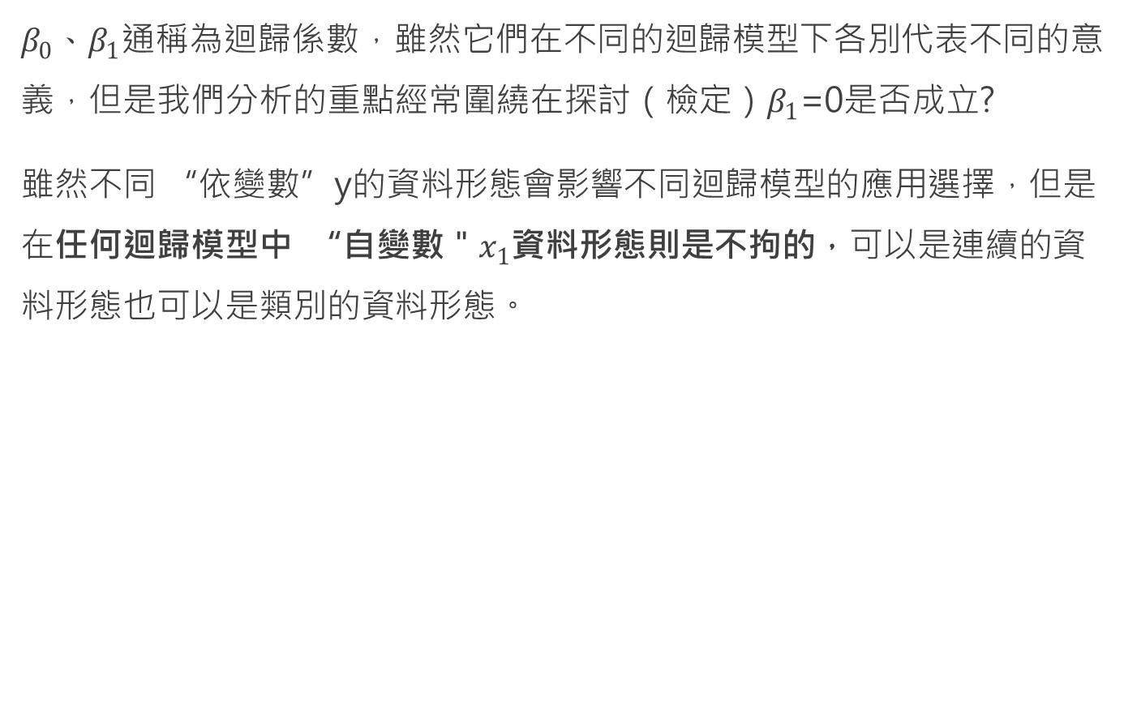
$β_{0}、β_{1}$通稱為迴歸係數，雖然它們在不同的迴歸模型下各別代表不同的意義，但是我們分析的重點經常圍繞在探討（檢定）$β_{1}$=0是否成立?
雖然不同 “依變數”y的資料形態會影響不同迴歸模型的應用選擇，但是在任何迴歸模型中 “自變數＂$x_{1}$資料形態則是不拘的，可以是連續的資料形態也可以是類別的資料形態。

Slide 11
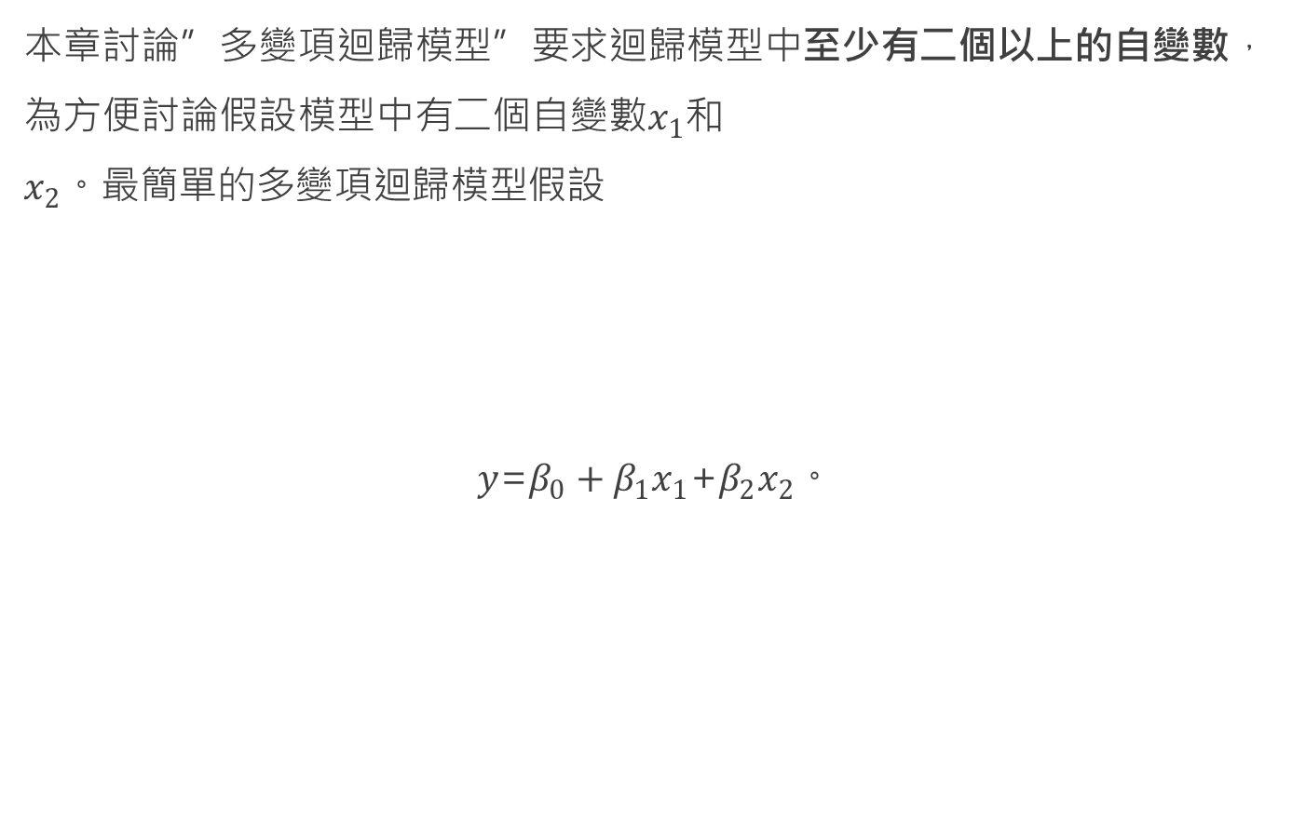
二個自變數以上的迴歸模型
本章討論”多變項迴歸模型”要求迴歸模型中至少有二個以上的自變數，為方便討論假設模型中有二個自變數$x_{1}$和$x_{2}\text{。最簡單的多變項迴歸模型假設}$
$y$=$β_{0}+β_{1}x_{1}$+$β_{2}x_{2}$。

Slide 12
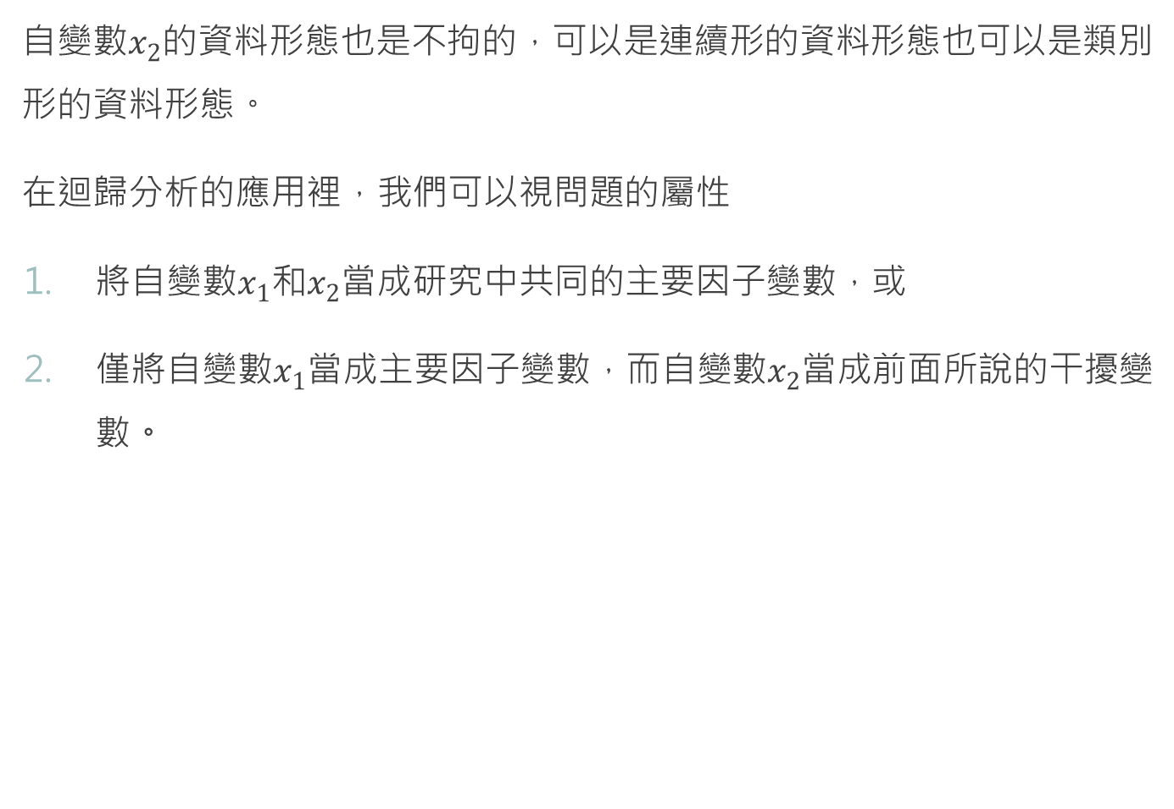
自變數$x_{2}$的資料形態也是不拘的，可以是連續形的資料形態也可以是類別形的資料形態。
在迴歸分析的應用裡，我們可以視問題的屬性
將自變數$x_{1}$和$x_{2}$當成研究中共同的主要因子變數，或
僅將自變數$x_{1}$當成主要因子變數，而自變數$x_{2}$當成前面所說的干擾變數。

Slide 13
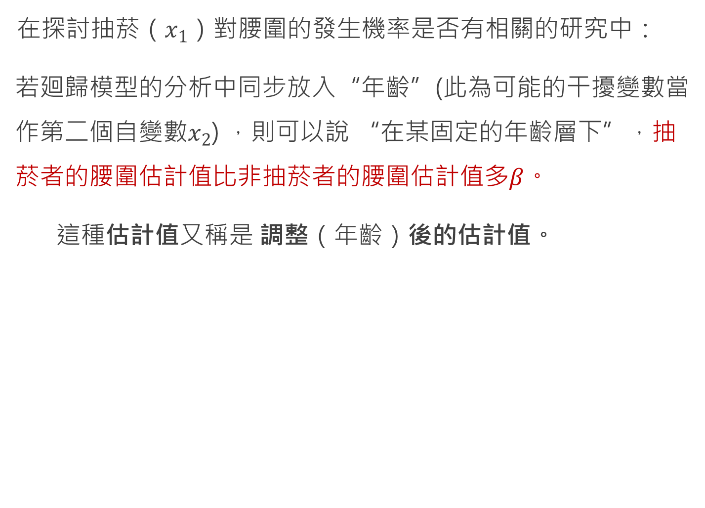
在探討抽菸（$x_{1}$）對腰圍的發生機率是否有相關的研究中：
若廻歸模型的分析中同步放入“年齡”(此為可能的干擾變數當作第二個自變數$x_{2}$) ，則可以說 “在某固定的年齡層下”，抽菸者的腰圍估計值比非抽菸者的腰圍估計值多$β$。
這種估計值又稱是 調整（年齡）後的估計值。

Slide 14
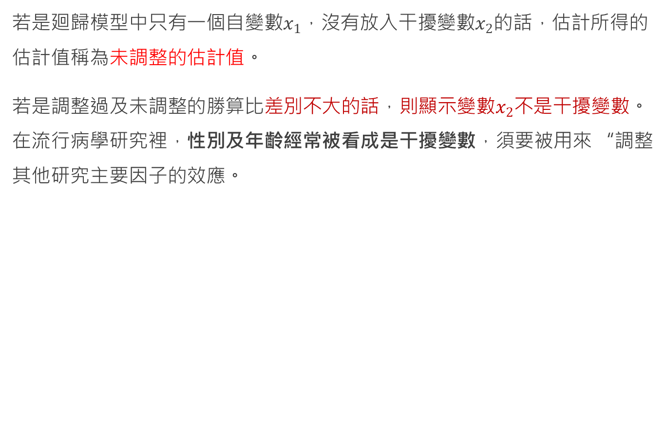
若是廻歸模型中只有一個自變數$x_{1}$，沒有放入干擾變數$x_{2}$的話，估計所得的估計值稱為未調整的估計值。
若是調整過及未調整的勝算比差別不大的話，則顯示變數$x_{2}$不是干擾變數。在流行病學研究裡，性別及年齡經常被看成是干擾變數，須要被用來 “調整其他研究主要因子的效應。

Slide 15
SPSS
以下我們針對CVD_All的資料分析抽菸量對腰圍的影響。
首先我們使用SPSS資料中重新編碼成不同變數的功能將數值變數 “年齡＂轉換成類別變數（50歲以下為第0組，以上為第1組）， 將抽菸量也分成二組（1包菸以下為第0組，以上為第1組）。
接著我們使用SPSS 中線性迴歸分析。

Slide 16
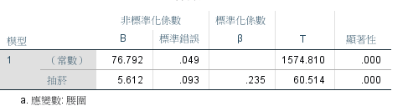
以點選方式選用路徑： “→分析→ 迴歸→線性：選擇依變數：依變數: 腰圍； 自變數: 抽菸量→開始分析
抽菸量1包以上的人的腰圍和抽菸量1包以下的人勝算相比較，粗估為0.235，統計檢定的結論是抽菸量是顯著的風險因子（p值為<0.001）。
抽菸對心血管疾病的影響

Slide 17
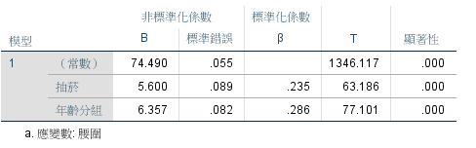
我們用年齡來調整，並檢視年齡是否為干擾因子:
以點選方式選用路徑: →分析→ 迴歸→線性： 選擇依變數: 腰圍； 自變數: 抽菸量，年齡分組 →開始分析“
調整年齡後抽菸量對心血管疾病的影響
報表結果顯示：年齡及抽菸量都是心血管疾病的風險因子；他們的估計值分別為0.235，0.286。

Slide 18
調整年齡後的估計值和未調整的估計值相較，顯示有沒有落差；在高或低年齡層中，高抽菸量的人相對於低抽菸量的人在腰圍的數值上並沒有較高或較低。

Slide 19
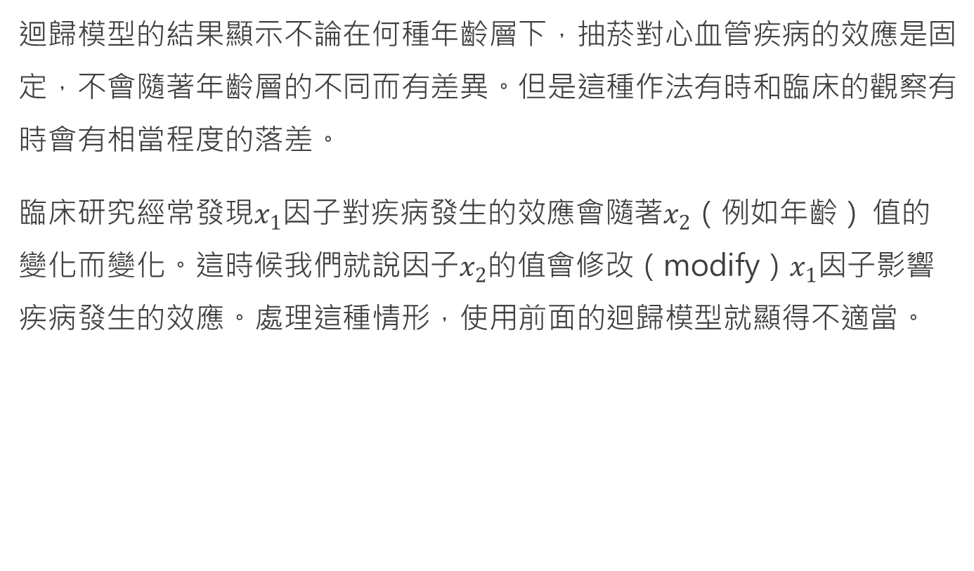
多變項迴歸模型中的交互作用
迴歸模型的結果顯示不論在何種年齡層下，抽菸對心血管疾病的效應是固定，不會隨著年齡層的不同而有差異。但是這種作法有時和臨床的觀察有時會有相當程度的落差。
臨床研究經常發現$x_{1}$因子對疾病發生的效應會隨著$x_{2}$（例如年齡） 值的變化而變化。這時候我們就說因子$x_{2}$的值會修改（modify）$x_{1}$因子影響疾病發生的效應。處理這種情形，使用前面的迴歸模型就顯得不適當。

Slide 20
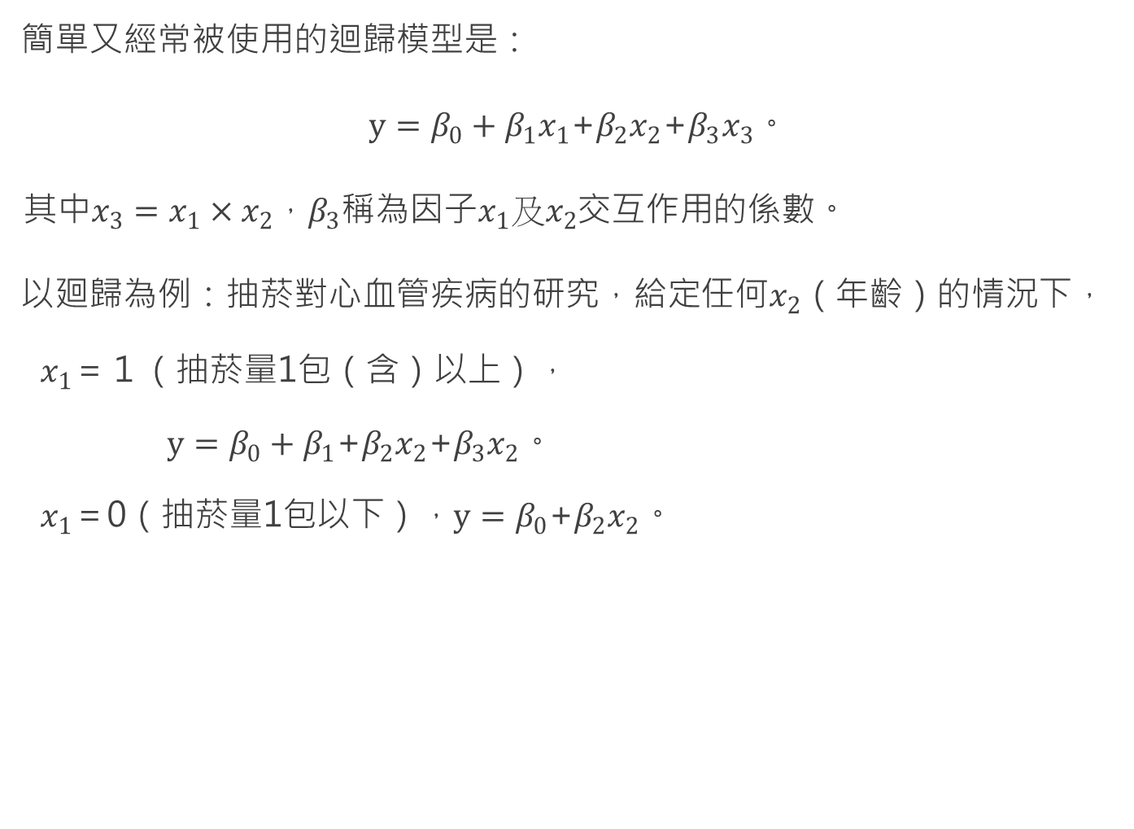
簡單又經常被使用的迴歸模型是：
$y=β_{0}+β_{1}x_{1}$+$β_{2}x_{2}$+$β_{3}x_{3}$。
其中$x_{3}=x_{1}×x_{2}$，$β_{3}$稱為因子$x_{1}及x_{2}$交互作用的係數。
以廻歸為例：抽菸對心血管疾病的研究，給定任何$x_{2}$（年齡）的情況下，
$x_{1}$＝１（抽菸量1包（含）以上），
$y=β_{0}+β_{1}$+$β_{2}x_{2}$+$β_{3}x_{2}$。
$x_{1}$＝0（抽菸量1包以下），$y=β_{0}$+$β_{2}x_{2}$。

Slide 21
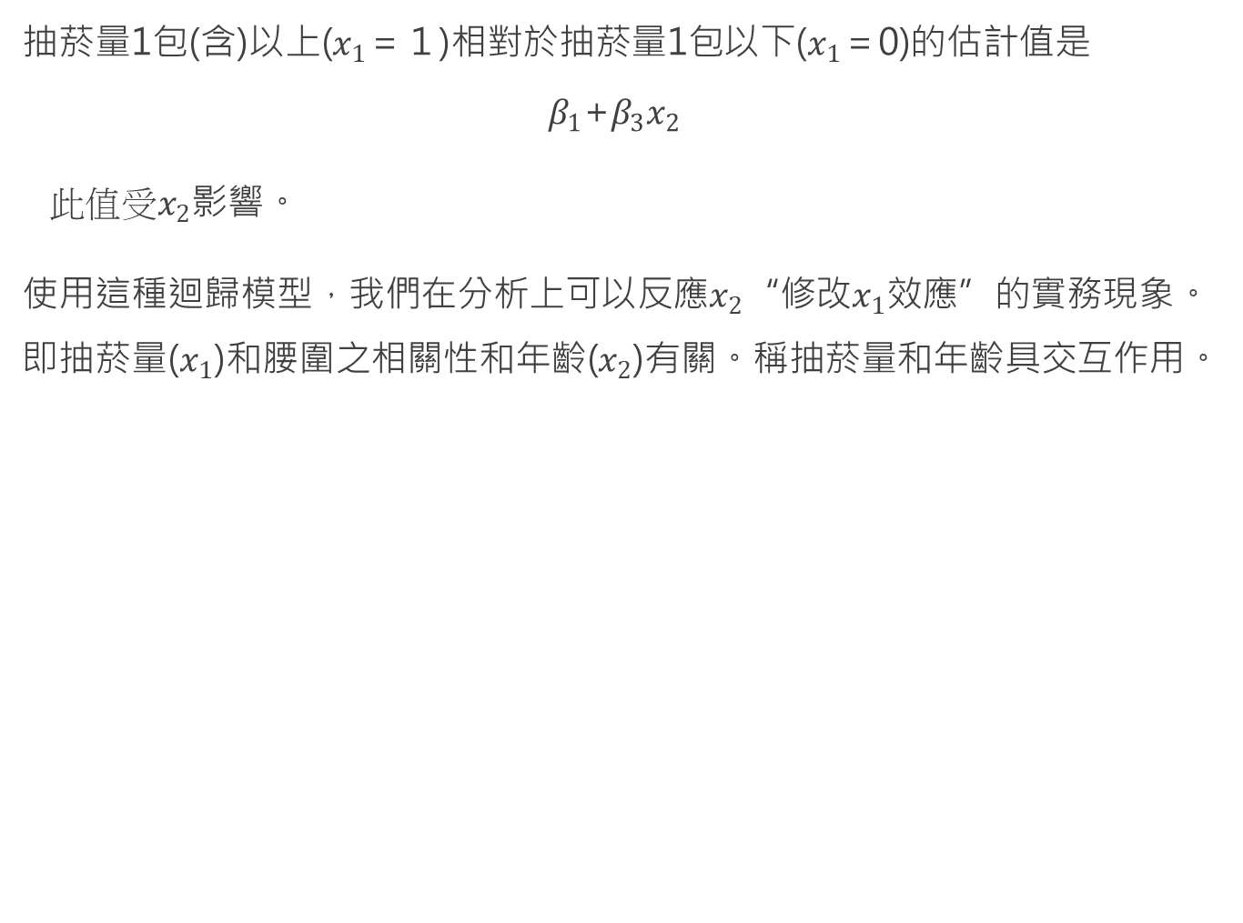
抽菸量1包(含)以上($x_{1}$＝１)相對於抽菸量1包以下($x_{1}$＝0)的估計值是
$$β_{1}\text{+}β_{3}x_{2}$$
$此值受x_{2}$影響。
使用這種迴歸模型，我們在分析上可以反應$x_{2}$“修改$x_{1}$效應”的實務現象。即抽菸量($x_{1}$)和腰圍之相關性和年齡($x_{2}$)有關。稱抽菸量和年齡具交互作用。

Slide 22
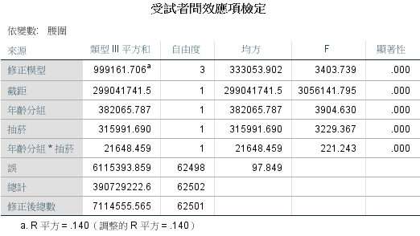
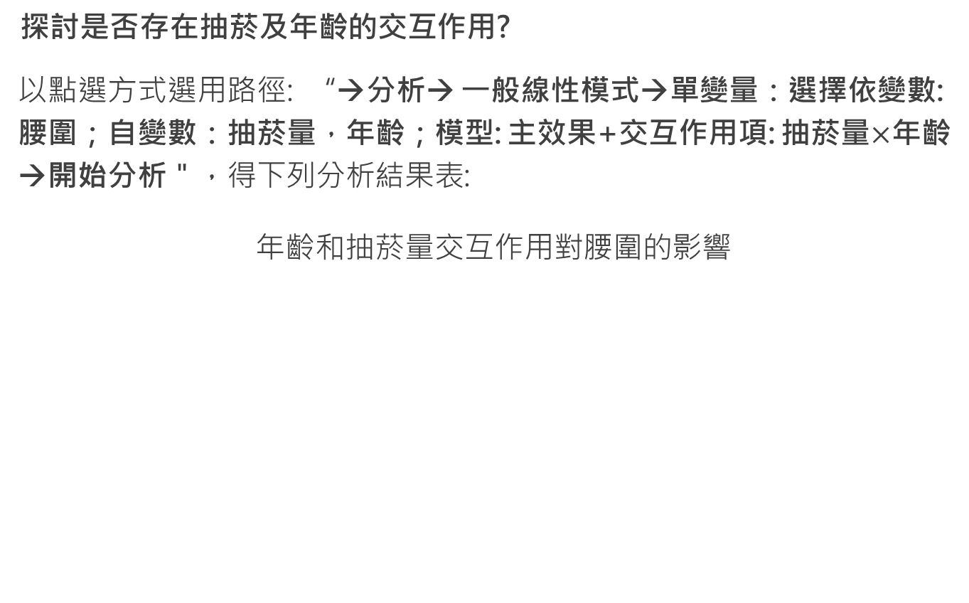
SPSS
探討是否存在抽菸及年齡的交互作用?
以點選方式選用路徑: “→分析→ 一般線性模式→單變量：選擇依變數: 腰圍；自變數：抽菸量，年齡；模型: 主效果+交互作用項: 抽菸量$×$年齡→開始分析＂，得下列分析結果表:
年齡和抽菸量交互作用對腰圍的影響

Slide 23
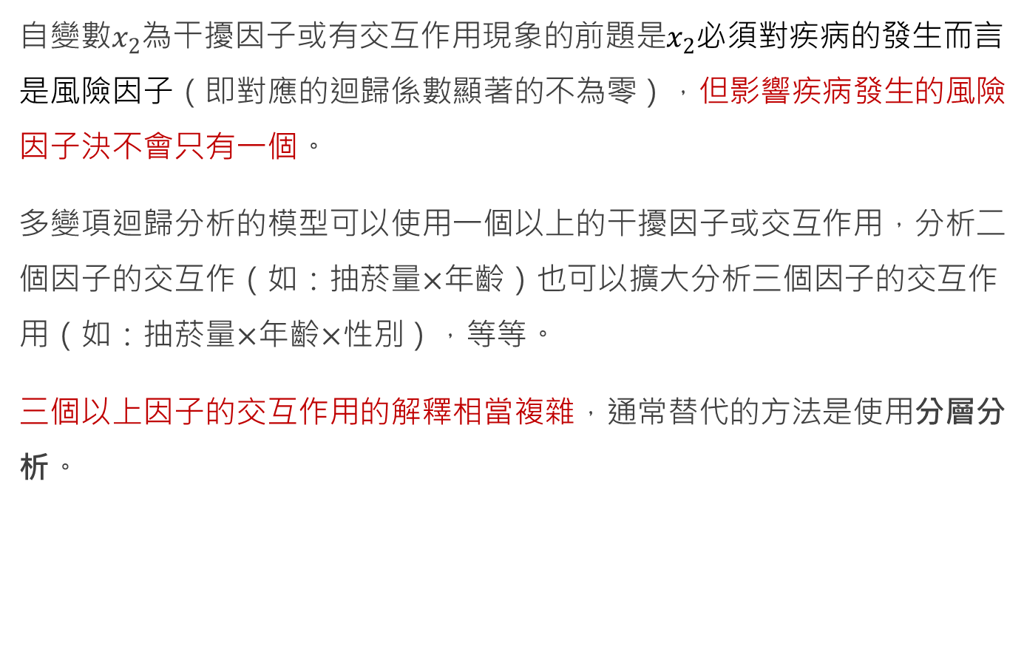
分層分析
自變數$x_{2}$為干擾因子或有交互作用現象的前題是$x_{2}$必須對疾病的發生而言是風險因子（即對應的迴歸係數顯著的不為零），但影響疾病發生的風險因子決不會只有一個。
多變項迴歸分析的模型可以使用一個以上的干擾因子或交互作用，分析二個因子的交互作（如：抽菸量$×$年齡）也可以擴大分析三個因子的交互作用（如：抽菸量$×$年齡$×$性別），等等。
三個以上因子的交互作用的解釋相當複雜，通常替代的方法是使用分層分析。

Slide 24
以腰圍的研究為例，可將分析的資料分成男女二層，然後使用廻歸模型個別分析層內資料並下結論。
這種作法的好處是分析模型中不必考慮複雜的交互作用，但缺點是層內資料會變少檢定力會變低，風險因子有可能得不到顯著的分析結果。因此，若是某一層的資料明顯的不足時，分層分析可能就不適合。
以下我們用性別分層，將資料分成男女二層， 分別有 24051及 40438筆資料。

Slide 25
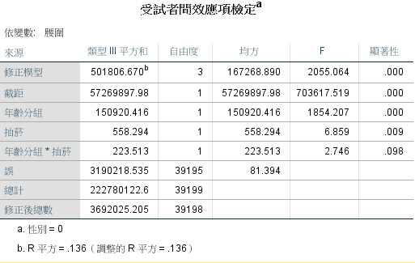
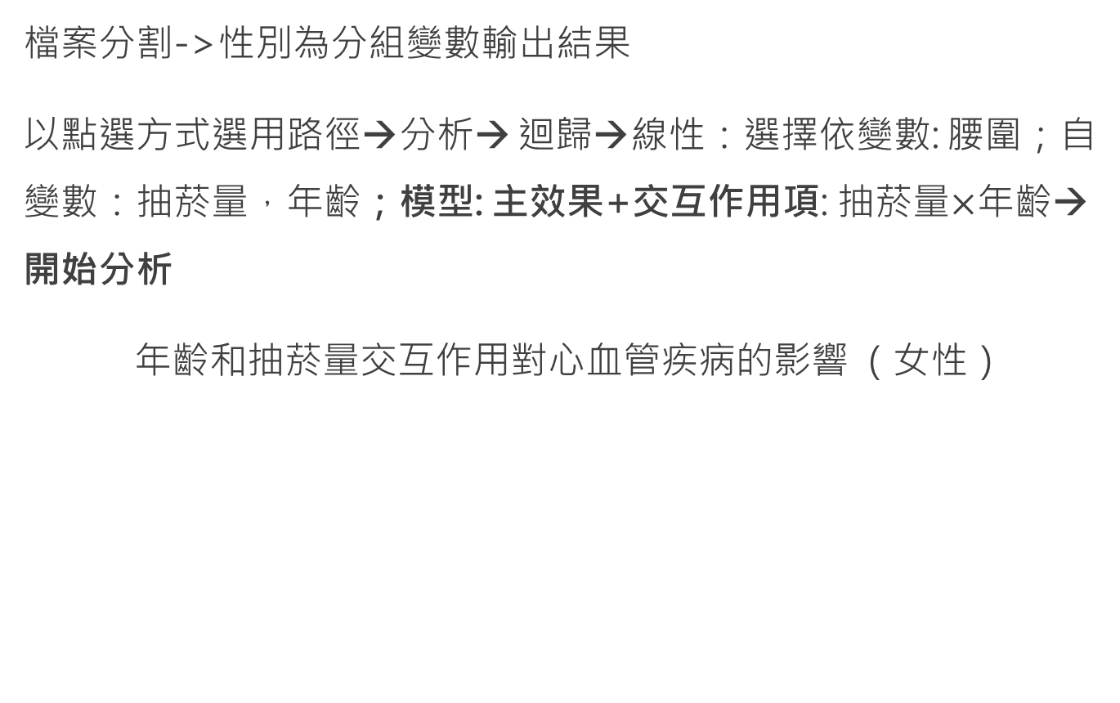
SPSS
檔案分割->性別為分組變數輸出結果
以點選方式選用路徑→分析→ 迴歸→線性：選擇依變數: 腰圍；自變數：抽菸量，年齡；模型: 主效果+交互作用項: 抽菸量$×$年齡→開始分析
年齡和抽菸量交互作用對心血管疾病的影響 （女性）
針對女性而言，交互作用不是風險因子

Slide 26
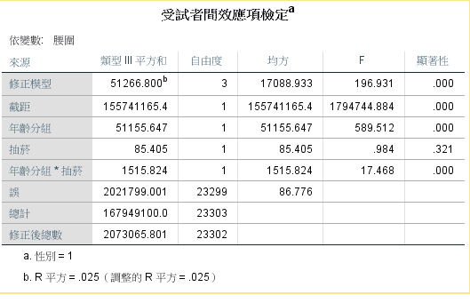
年齡和抽菸量交互作用對心血管疾病的影響 （男性）
針對男性而言：年齡和交互作用是腰圍的影響因子；

Slide 27
作業
CVD_All資料中包含66,489人的臨床檢驗數據、家族、行為數據、及是否罹患CVD的數據。
請將＂壓差=收縮壓減舒張壓＂當成應變數，年齡當成自變數，做線性迴歸分析，並檢定年齡是否為壓差的風險因子?
接續第1題，將性別當成做線性迴歸分析的干擾因子，分析年齡是否為風險因子？性別是否真的是干擾因子？針對壓差這個應變數，年齡和性別是否存有交互作用？
CVD_All資料中有追蹤時間的紀錄，請使用這個資料及卜瓦松模型估計CVD的每年發生率為何？
請檢定壓差是否為CVD發生的風險因子？年齡（或性別）是否為干擾因子？年齡（或性別）和壓差是否存在交互作用？
接續第4個問題，針對性別做分層分析，並比較3和4的結論？

Slide 28

The End

